Slide 1
实验七 基于HAL库的定时器配置与应用
嵌入式微处理器系统设计
实验报告
姓名：邱金羽
学号：2038010061

Slide 2
实验目的
熟练掌握基于CubeMX的定时器配置方法
掌握定时器的定时和外部脉冲计数功能
掌握定时器的PWM波形输出与配置
掌握基于HAL库的中断回调函数的编写

Slide 3
实验内容
1、利用电位器R37调整LED1的亮度。
思路：配置PB15为ADC模式；配置PC8为PWM输出模式；
配置PC9-15为高电平输出模式；利用ADC采样值调整PWM的占空比。
2、设计LED2实现呼吸灯。（渐亮渐暗）

Slide 4
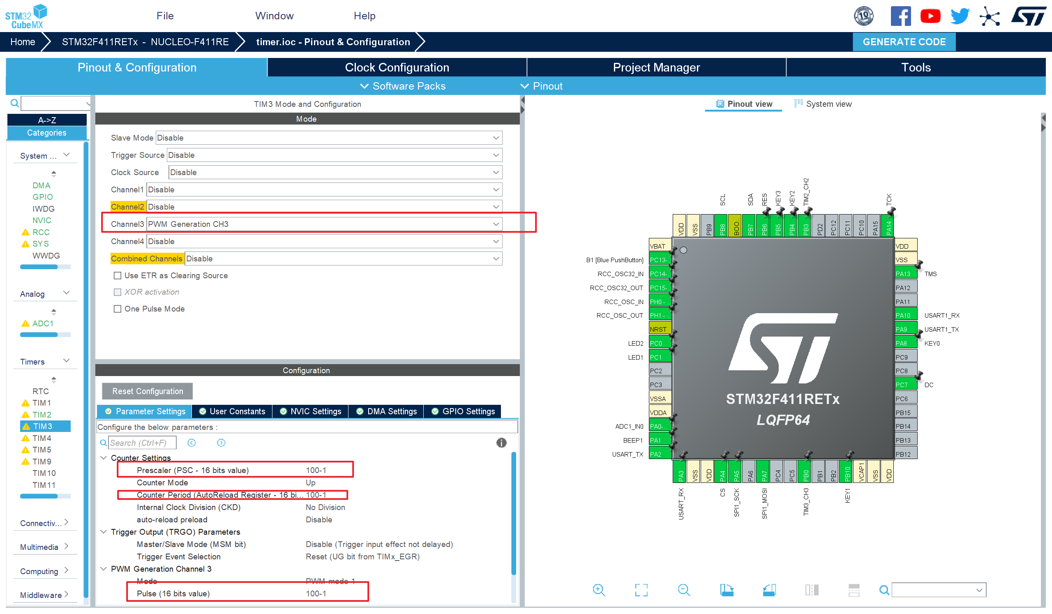
操作过程
配置定时器为pwm输出
这里配置的比较随意，因为后面会在代码中改动

Slide 5
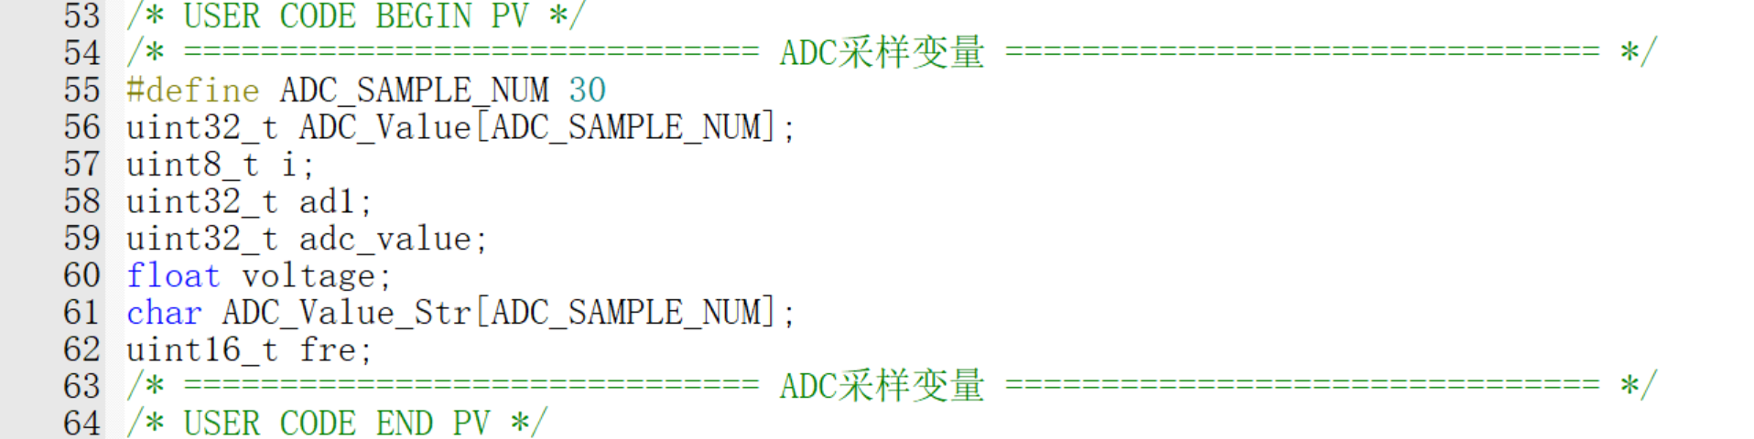
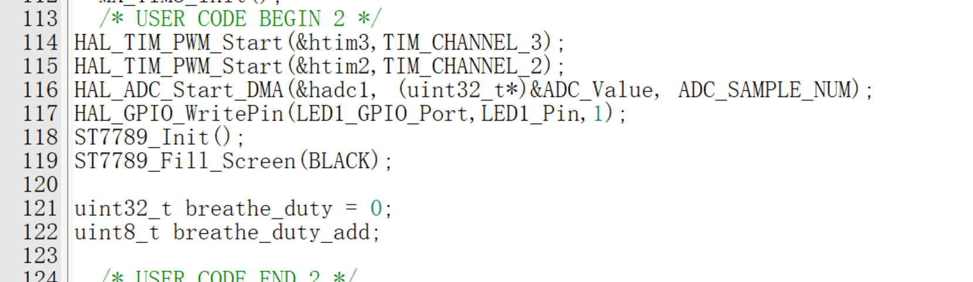
核心代码及注释
设置相关变量
初始化函数调用

Slide 6
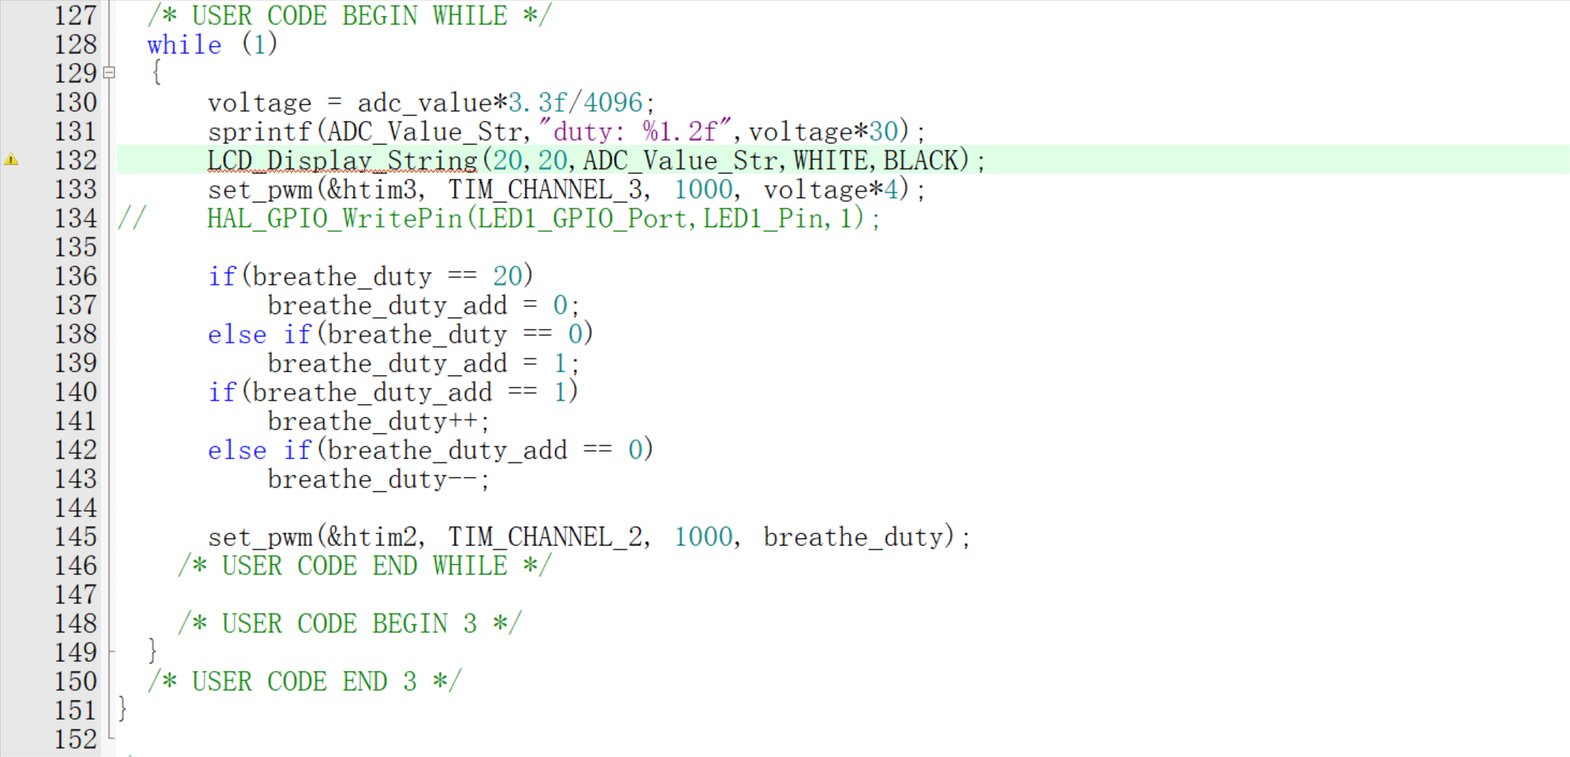
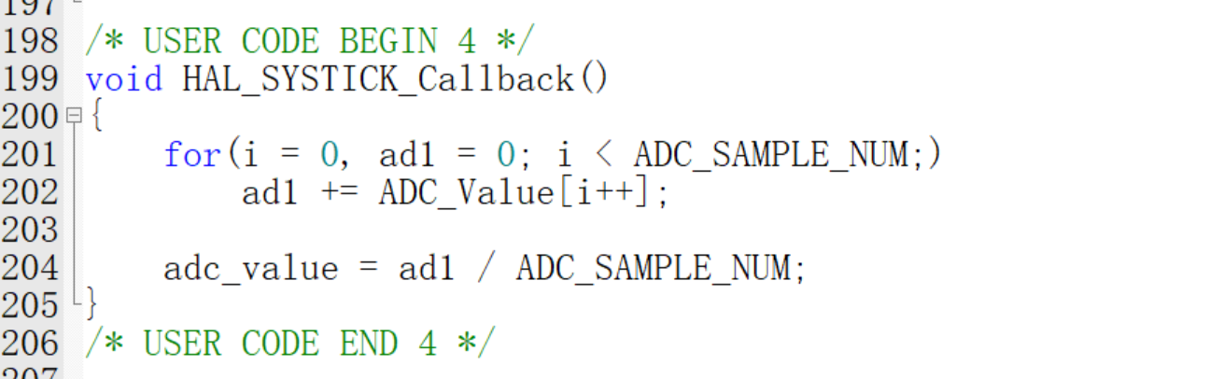
核心代码及注释
主要逻辑：
回调函数

Slide 7
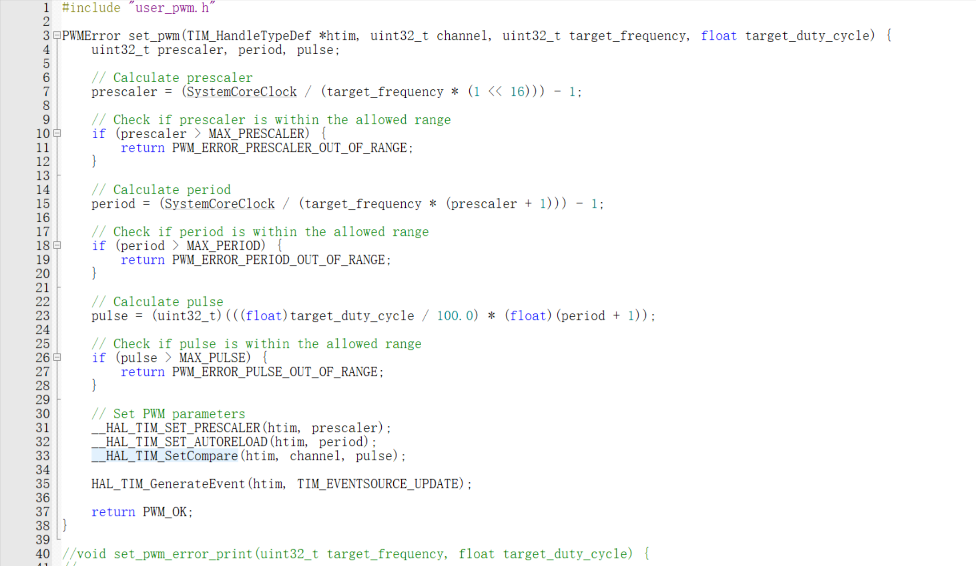
核心代码及注释
PWM设置函数实现

Slide 8
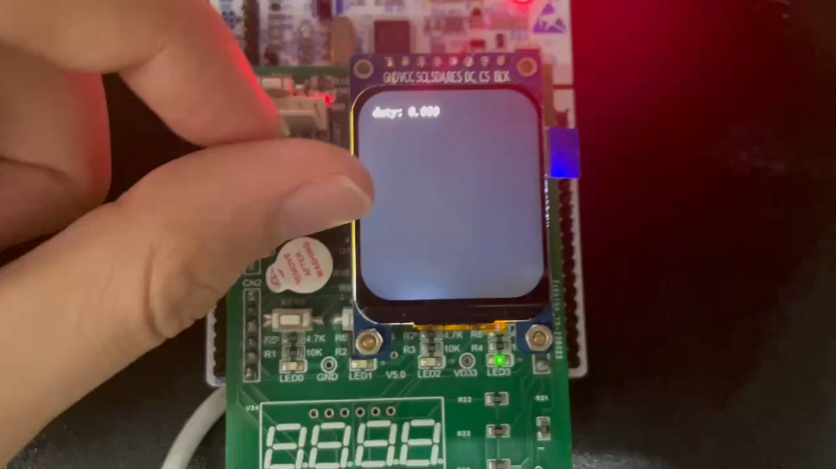
实验结果

Slide 9
小结思考
HAL_TIM_GenerateEvent(htim,TIM_EVENTSOURCE_UPDATE);函数可以更新pwm，让它重新启动

Slide 10
实验八 基于HAL库的定时器配置与应用二
嵌入式微处理器系统设计
实验报告
姓名：邱金羽
学号：2038010061

Slide 11
实验目的
熟练掌握基于CubeMX的定时器配置方法
掌握定时器的基本功能
掌握定时器的PWM波形输出与捕获配置
掌握基于HAL库的中断回调函数的编写

Slide 12
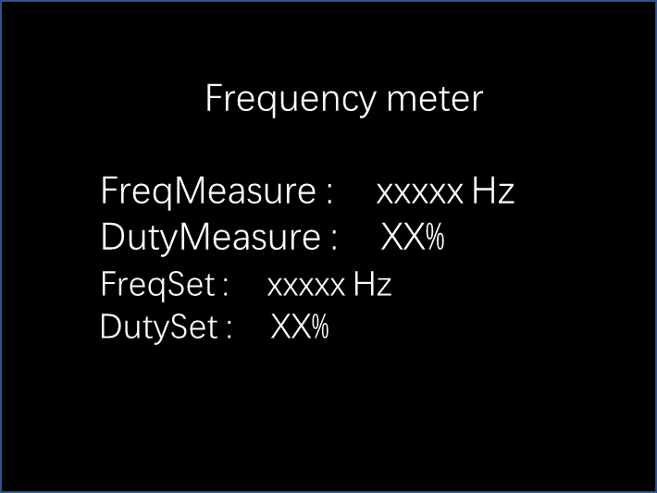
实验内容
1、设计一个输出频率和占空比均可调的PWM波形，在PA1输出，利用电位器R37、R38分别调整频率和占空比。
2、配置PA6引脚为频率计输入端，可同时测量频率和占空比。
3、屏幕上显示频率、占空比的测量值和设定值。效果如下图。
4、实现其他感兴趣的内容。

Slide 13
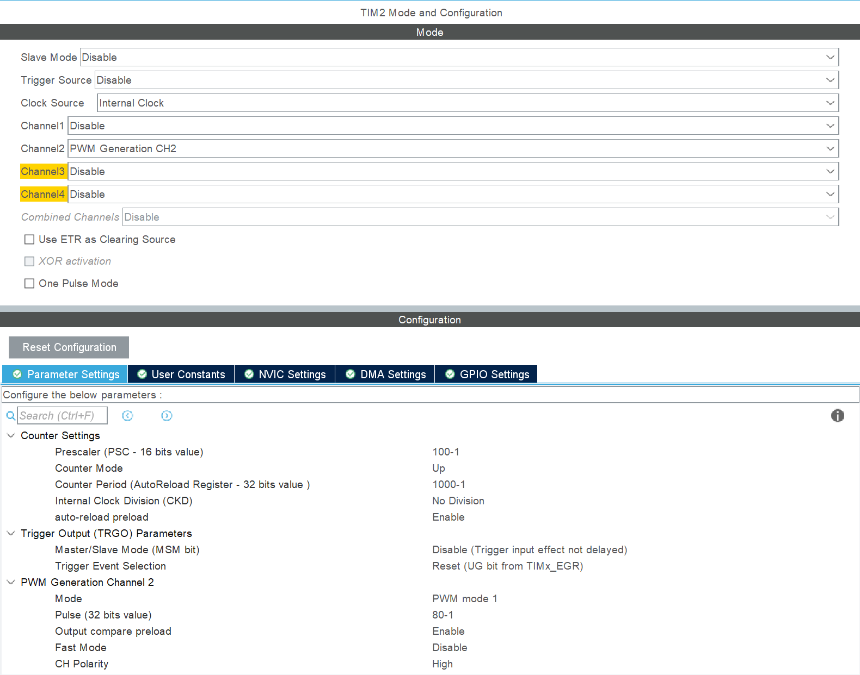
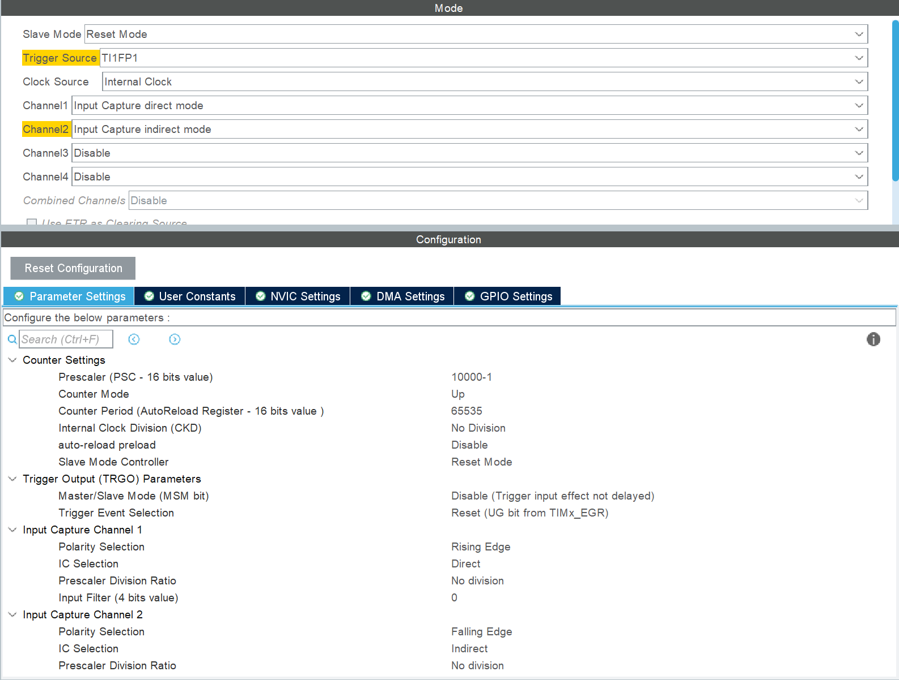
操作过程
配置两个定时器，一个负责PWM输出，一个负责采样边沿

Slide 14
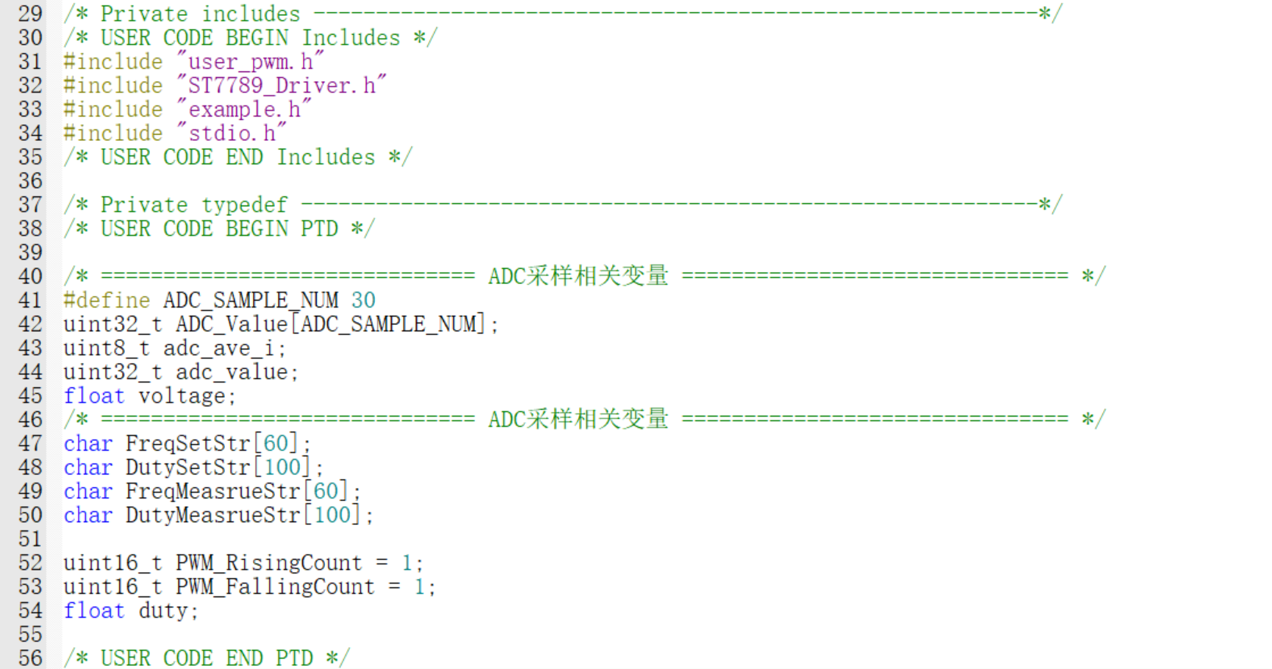
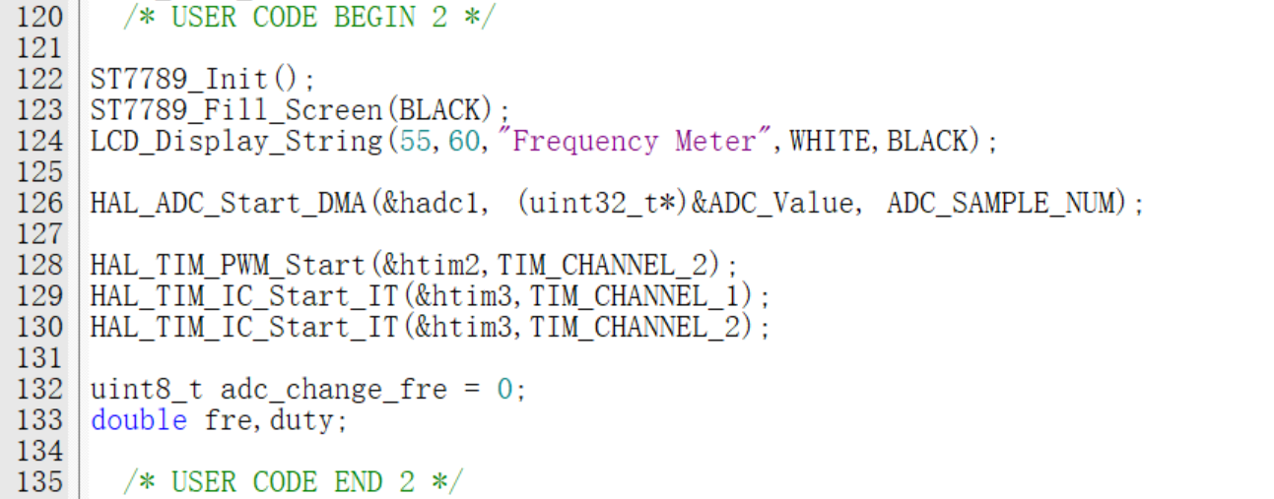
核心代码及注释
包含必要的头文件
定义必要的变量
主函数中的初始化内容

Slide 15
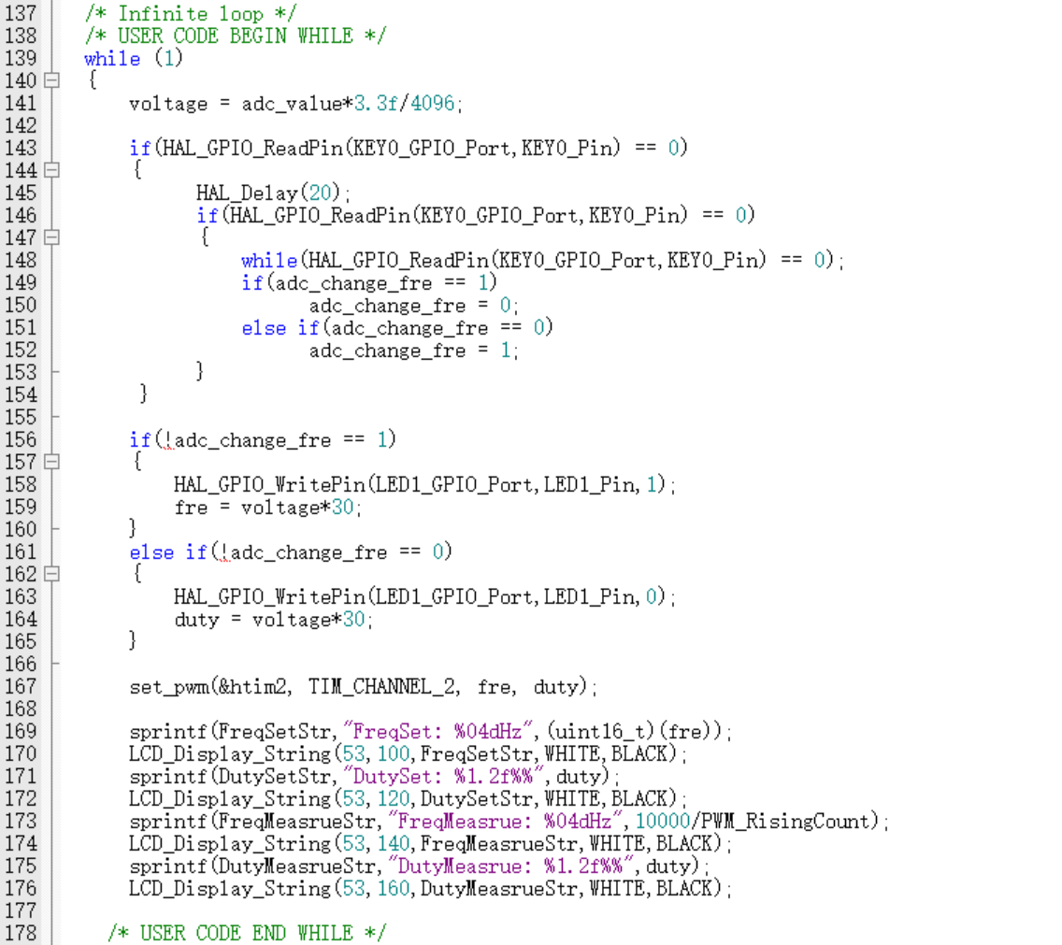
核心代码及注释
主要逻辑：

Slide 16
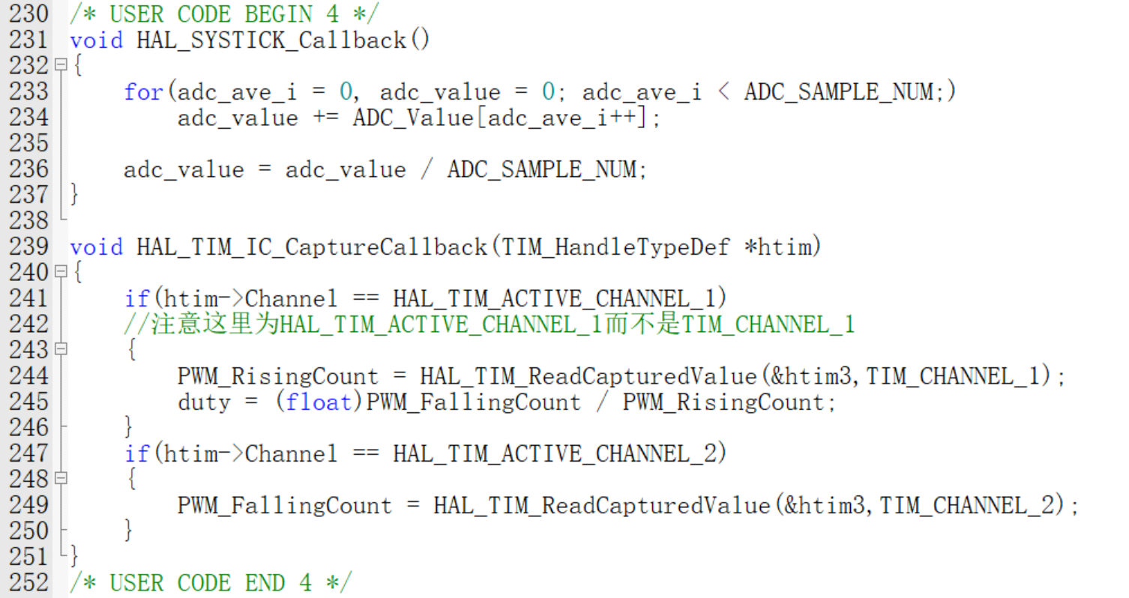
核心代码及注释
回调函数内容

Slide 17
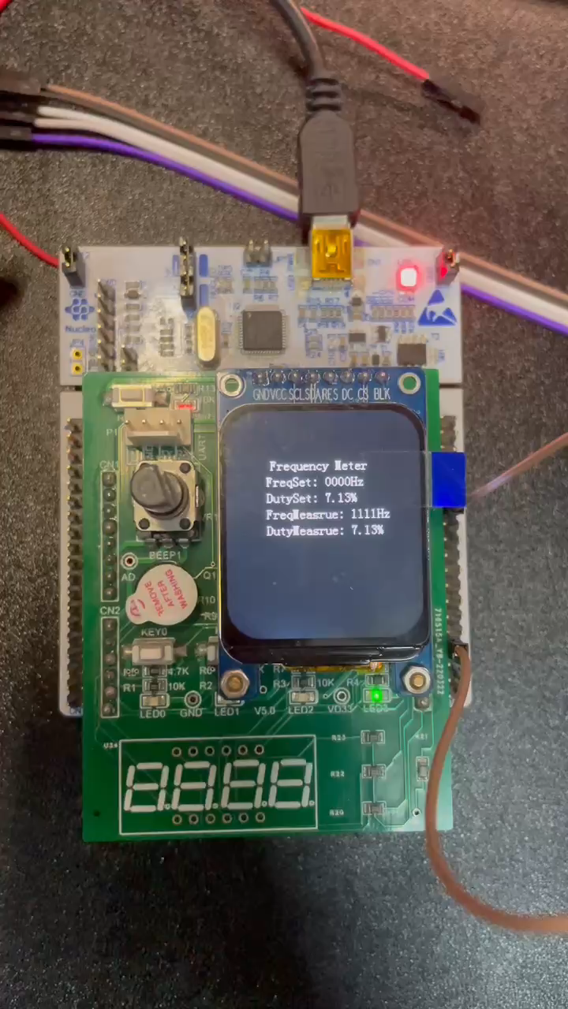
实验结果

Slide 18
小结思考
学会了输入捕获中断的使用。

